Slide 1
POS Tagging
Grupo 7
SPLN

Slide 2
Conteúdo
01
spaCy
Conceito, organização e funcionalidades
02
spaCy’s POS Tagging
Utilização
03
Working Example
Exemplificação de como utilizar o spaCy
04
Demonstração
Demonstração do funcionamento do exemplo anterior

Slide 3
spaCy
Natural Language Processing (NLP)
É uma biblioteca open-source para o processamento avançado de linguagem natural em Python.
Doc: sequência de tokens e spans.
Vocab: conjunto de tabelas de look-up, que tornam
a informação comum disponível entre documentos.

Slide 4
Funcionalidades
spaCy
Tokenization
Lemmatization
01
Separação de textos em segmentos significativos, como palavras, pontuação, etc.
04
Redução de palavras às suas formas base. A forma base de ‘gostou’, e.g., é ‘gostar’.
POS Tagging
Sentence Boundary Detection (SBD)
02
Atribuição de classes gramaticais
(como verbo ou nome) a tokens, que constituem um Doc.
05
Processo de separação de frases de um Doc.
Dependency Parsing
Named Entity Recognition (NER)
03
Processo de obtenção de relações de dependência entre os elementos de uma frase, através de um parser.
06
Atribuição de labels pré-definidas a nomes de objetos do mundo real, como pessoas, países, etc.

Slide 5
Funcionalidades
spaCy
Similarity
07
Comparação de dois textos e cálculo de valor que indica quão similares são.
Training
10
Atualização e melhoria de modelos estatísticos de previsões, a partir de dados de treino.
Text Classification
08
Atribuição de uma label a todo o documento ou partes de um documento.
11
Serialization
Permite guardar objetos do spaCy para ficheiros em disco e carregar objetos previamente guardados.
Rule-based matching
09
Procura de correspondências entre tokens e determinados padrões.

Slide 6
Vantagens
spaCy
“
“
Two peer-reviewed papers in 2015 confirm that spaCy offers the fastest syntactic parser in the world and that its accuracy is within 1% of the best available. The few systems that are more accurate are 20× slower or more.
https://spacy.io/usage/facts-figures
Imensas Funcionalidades, Velocidade e Precisão

Slide 7

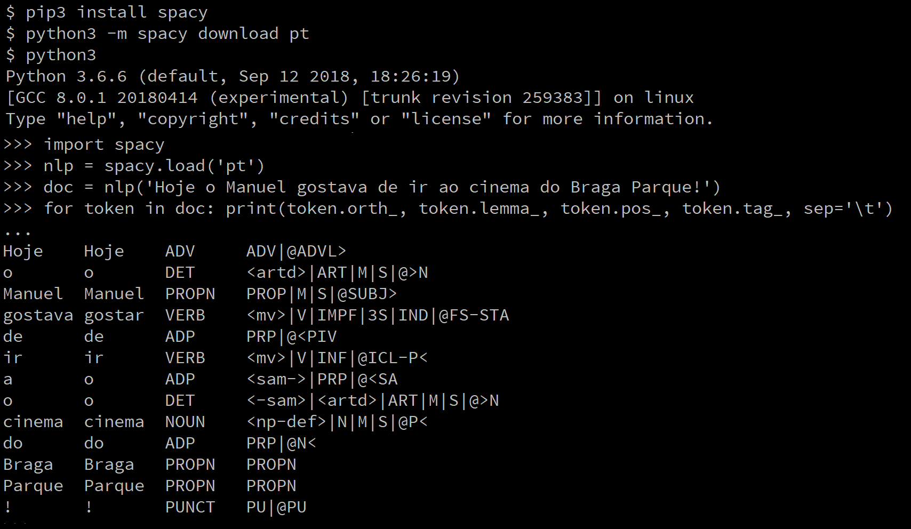
spaCy POS Tagging
Utilização básica

Slide 8
Working Example
spaCy – Frequêcia de POS
def generate_pos_chart(doc, filename='pos_frequence.svg', type='html'):
tag_dict = {w.pos : w.pos_ for w in doc}
pos_freq = []
pos_tags = []
for pos_id, freq in doc.count_by(spacy.attrs.POS).items():
pos_freq.append(freq / len(doc))
pos_tags.append(tag_dict[pos_id])
if type=='html’:
return [['POS Tag', 'POS Frequence (%)']] + \
[list(x) for x in zip(pos_tags,pos_freq)]
else:
plt.barh(range(1,len(pos_tags)+1), pos_freq, tick_label=pos_tags)
plt.savefig(filename)

Slide 9
Working Example
spaCy – Gramatical Information
def generate_information(doc, vocab, type=‘html’):
headers = ["Text","Lemma", "POS", "TAG", "DEP", "SHAPE", "MORPHOLOGIAL INFO", "IS_ALPHA", "IS_STOP"]
data = []
tokens = []
for token in doc:
if (str(token.pos_) != ‘SPACE’ and str(token.pos_) != ‘PUNCT’) or token.text not in tokens:
if token.tag_:
morph_info = dict(filter(lambda x : x[0]!=74, vocab.morphology.tag_map[token.tag_].items()))
if not morph_info:
morph_info = ‘’
else:
morph_info = ‘’
data.append([str(s) for s in (token.text, token.lemma_, token.pos_, token.tag_,
token.dep_, token.shape_, morph_info, token.is_alpha, token.is_stop)])
tokens.append(token.text)
if type=='html’:
return generate_html_table(headers, data)
else:
return generate_table(headers, data)

Slide 10
Working Example
spaCy – Dependencies Graph
def generate_dependencies_graph(doc, type='service', compact = False,
background='white’, color='black', font='Source Sans Pro’):
res = []
if type in ('service', 'html', 'pict’):
docs = list(doc.sents)
options = {'compact': compact, 'bg': background, 'color': color, 'font': font}
if type == 'service’:
displacy.serve(docs, style='dep', options=options)
elif type == 'html’:
html = displacy.render(docs, style='dep', page=True, options=options)
html = re.sub(r'.*<body[^>]*>(.*)</body>.*', r'\1', html, flags=re.DOTALL)
res.append(html)
elif type == 'pict’:
for doc in docs:
pict = displacy.render(doc, style='dep', options=options)
res.append(pict)
return res

Slide 11
Working Example
spaCy – Entity Tagger
def generate_tagged_text(doc, type = 'server', entities = None, colors = None):
res = ‘’
if type in ('server', 'html’):
options = {}
if entities: options['ents'] = entities
if colors: options['colors'] = colors
if type=='server’:
displacy.serve(doc, style='ent', options=options)
else:
res = displacy.render(doc, style='ent', options=options)
else:
res_list = []
for word in doc:
if word.ent_type_ and not str(word).isspace():
res_list.append(str(word) + '{' + word.ent_type_ + '}’)
else:
res_list.append(str(word))
res = ' '.join(res_list)
return res

Slide 12
Working Example
spaCy – Tokenizer Exceptions
def add_tokenizer_exceptions(nlp, tokens, tokenizer=None):
if not tokenizer:
tokenizer = nlp.tokenizer
for token, token_attrs in tokens.items():
tokenizer.add_special_case(token, token_attrs)

Slide 13
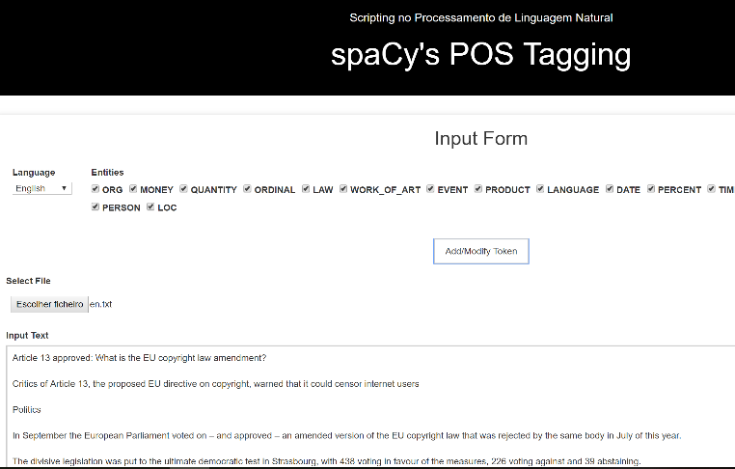
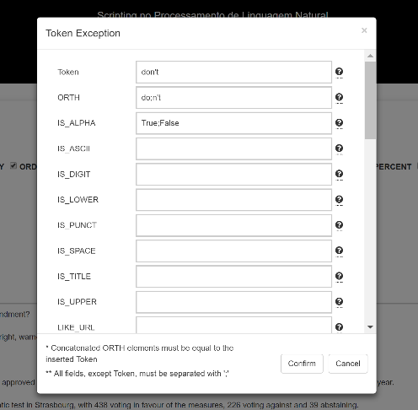
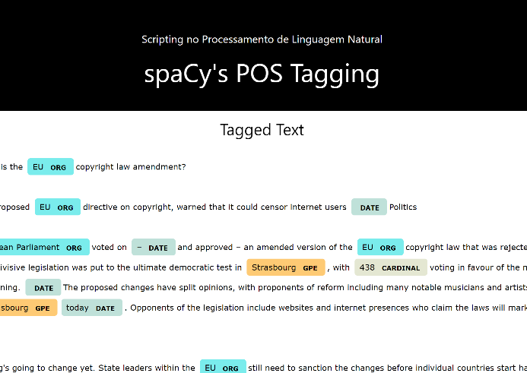
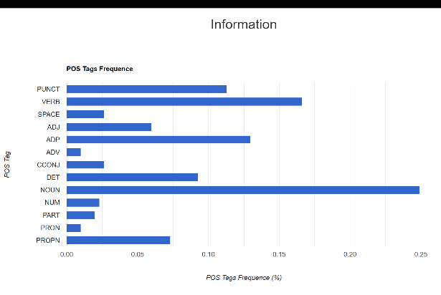
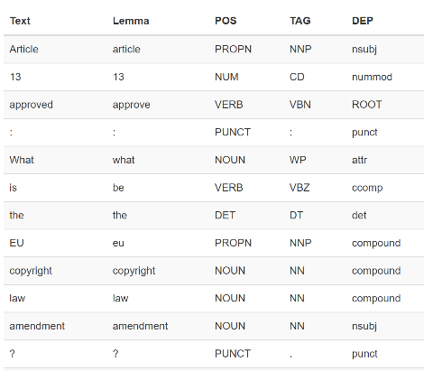
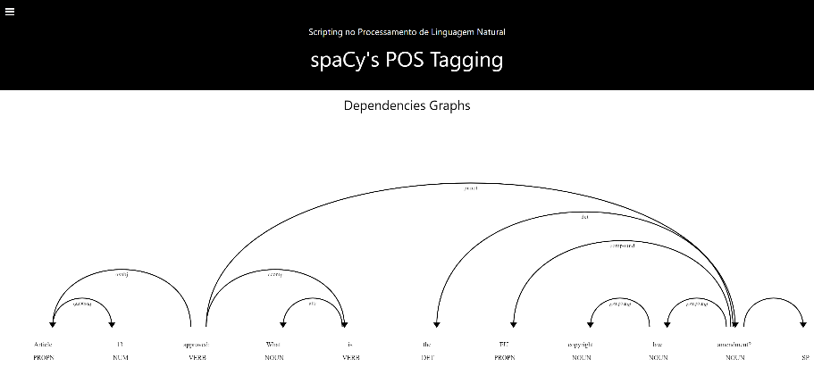
Demonstração spaCy

Slide 14
POS TAGGING
SPLN

